Slide 1
19 雾在哪里
?

Slide 2
从前有一片雾，他是个淘气的孩子。

Slide 3
读书要求：
1.读准字音，读通句子，难读的地方多读几遍。
2.用横线划出雾说的话，想一想它把谁藏起来了？

Slide 4
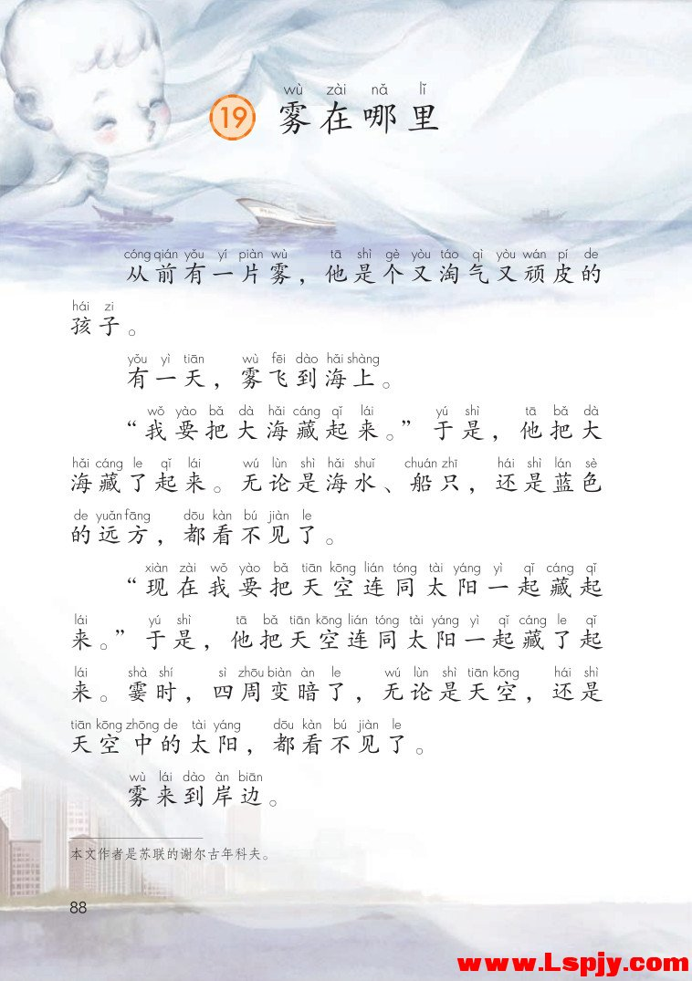
6.
1.
7.
2.
3.
8.
9.
4.
5.
10.

Slide 5
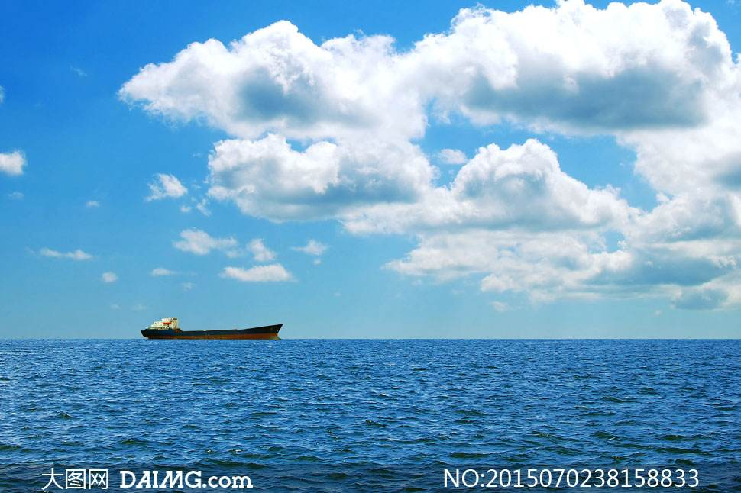
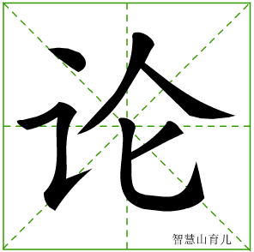
有一天，雾飞到海上。
“我要把大海藏起来。”
于是，他把大海藏了起来。
无论是海水、船只，还是蓝色的远方，都看不见了。
论（无论）
轮 (车轮）
抡（抡起）
纶（垂纶）

Slide 6
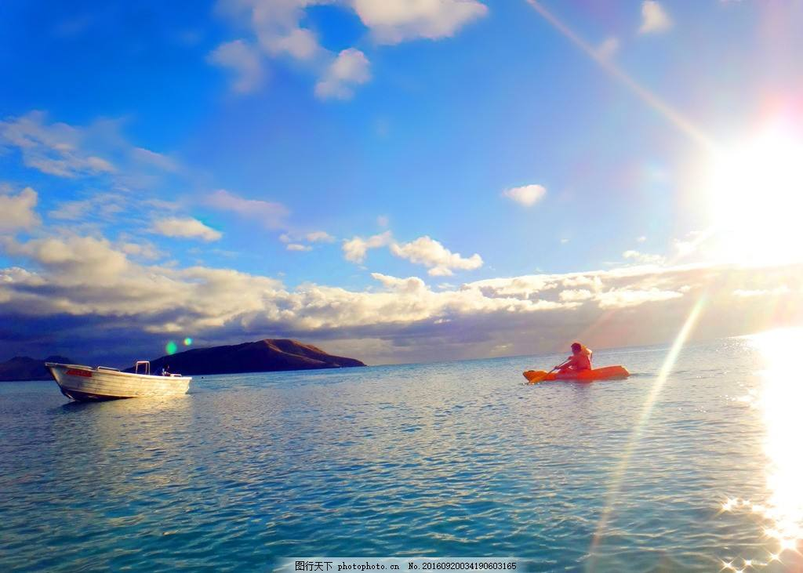
“现在我要把天空连同太阳一起藏起来。”于是，他把天空连同太阳一起藏了起来。霎时，四周变暗了，无论是天空，还是天空中的太阳，都看不见了。
和
“现在我要把天空连同太阳一起藏起来。”
于是，他把天空连同太阳一起藏了起来。

Slide 7
一眨眼，一瞬间，顿时，立刻……
暗——明
shà
霎时，四周变暗了，无论是天空，还是天空中的太阳，都看不见了。

Slide 8
“现在我要把天空连同太阳一起藏起来。”于是，他把天空连同太阳一起藏了起来。霎时，四周变暗了，无论是天空，还是天空中的太阳，都看不见了。

Slide 9
无论是海水、船只，还是蓝色的远方，都看不见了。
无论是海水、船只，还是蓝色的远方，都看不见了。
无论是天空，还是天空中的太阳，都看不见了。
无论是天空，还是天空中的太阳，都看不见了。
无论是…… ，还是…… ，都…… 。

Slide 10
雾来到岸边。
“现在我要把海岸藏起来。”雾把海岸藏了起来，同时也把城市藏了起来。房屋、街道、树木、桥梁，甚至行人和小黑猫，雾把一切都藏了起来，什么都看不见了。

Slide 11
海岸
江岸
江边的陆地叫（ ）。
河岸
河边的陆地叫（ ）。
湖岸
湖边的陆地叫（ ）。
两岸
江河两边的陆地叫（ ）。

Slide 12
“现在我要把海岸藏起来。”雾把海岸藏了起来，同时也把城市藏了起来。房屋、街道、树木、桥梁，甚至行人和小黑猫，雾把一切都藏了起来，什么都看不见了。

Slide 13
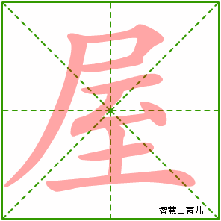
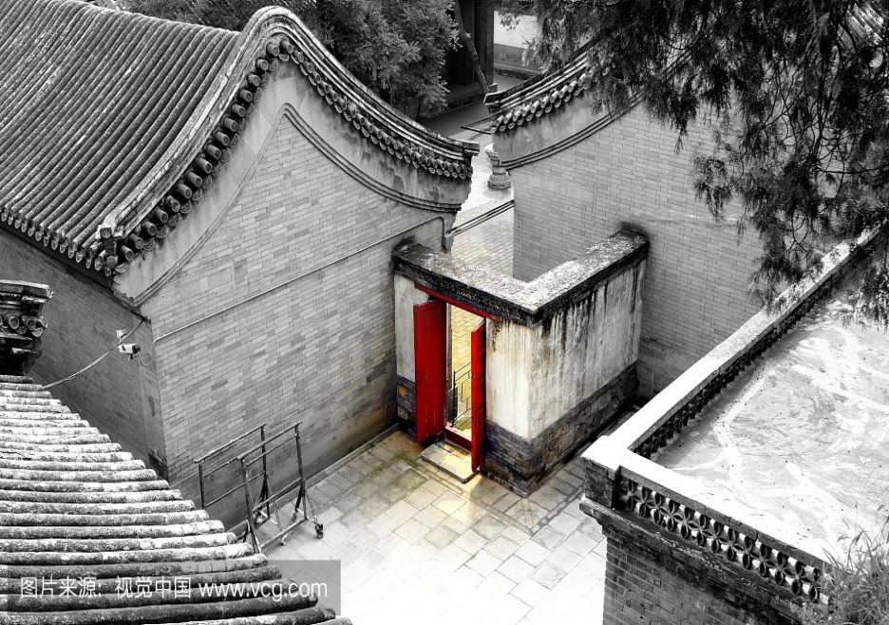
房屋
伙伴 温暖 寒冷
明亮 美丽 消失

Slide 14
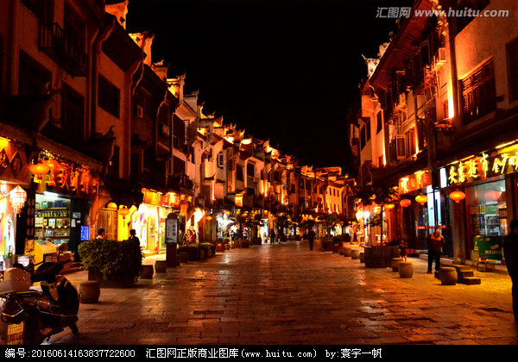
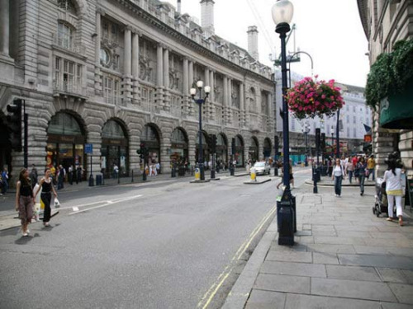
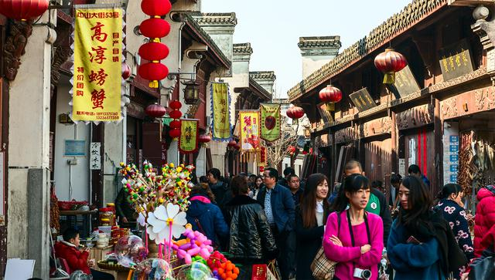
晚上的街道
街 道
国外的街道
高淳老街

Slide 15
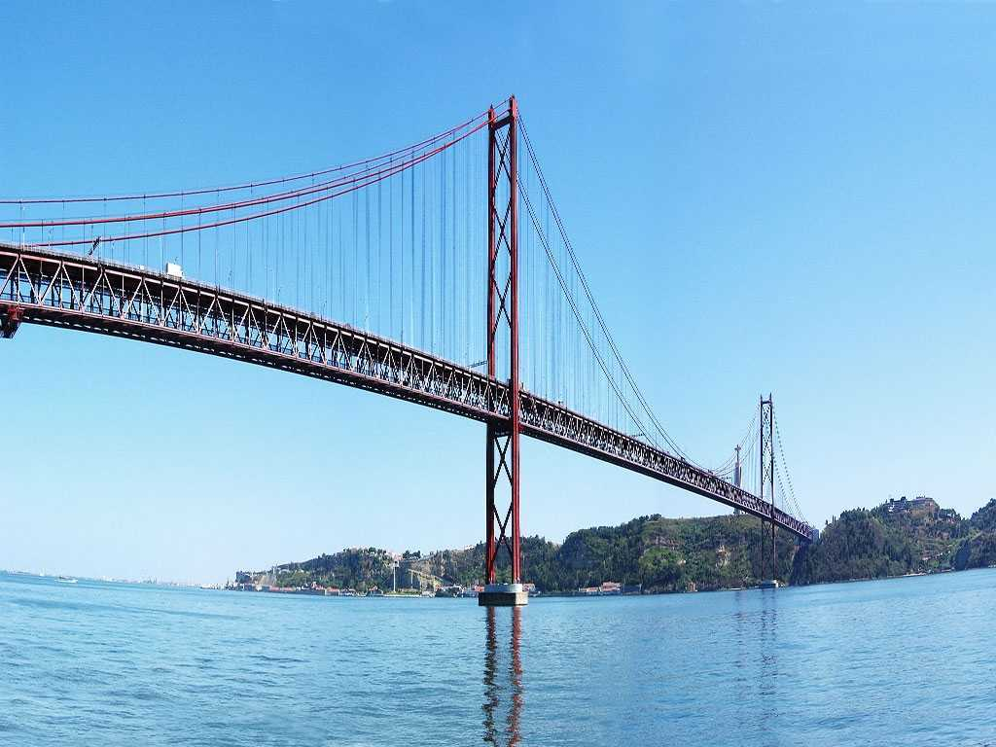
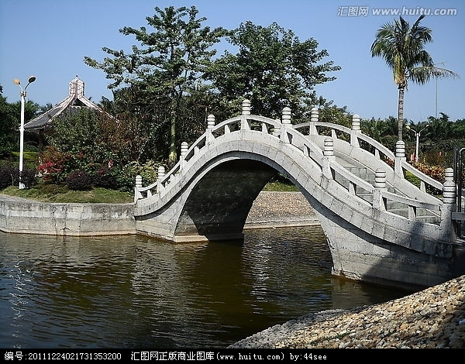
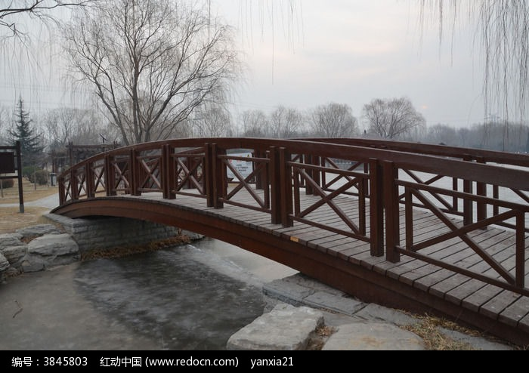
桥梁
房梁
鼻梁

Slide 16
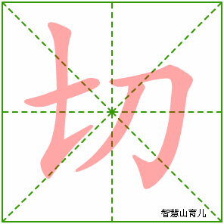
房屋、街道、树木、桥梁，甚至行人和小黑猫，雾把一切都藏了起来，什么都看不见了。
一切
甚至

Slide 17
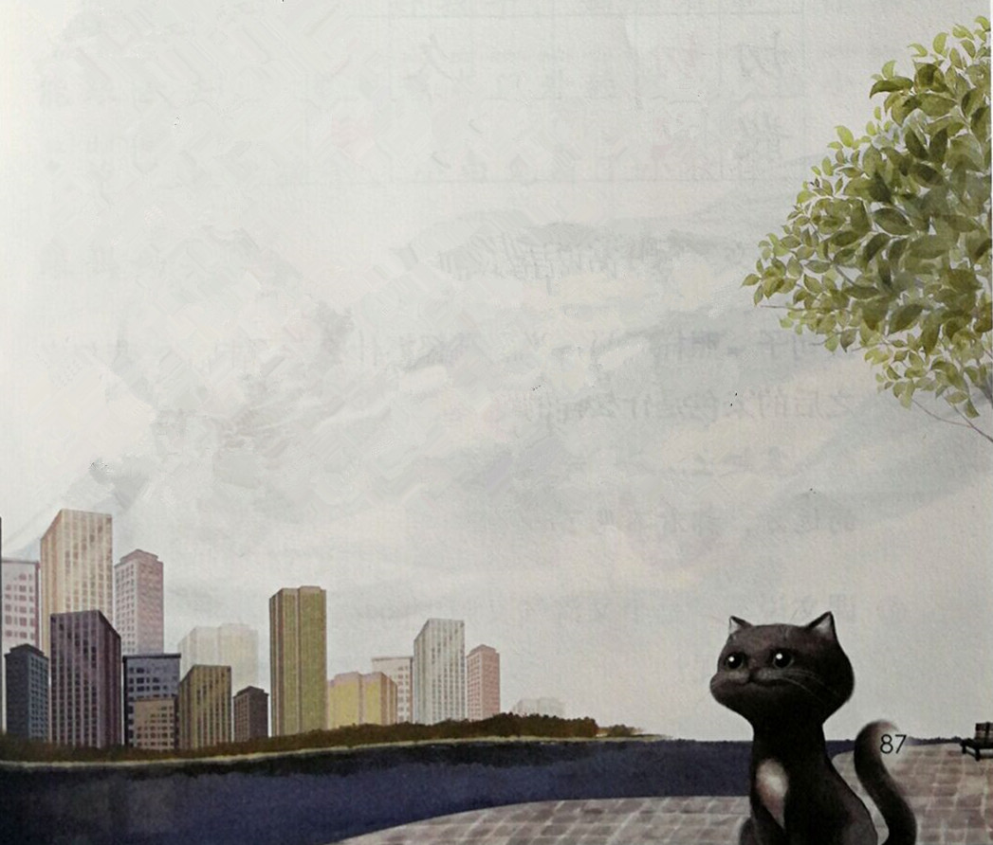
duǒ
他躲在城市的上空，说道：“现在，我该把谁藏起来呢？”看来，再也没有可藏的了。
“我要把自己藏起来。”雾把自己藏了起来。

Slide 18
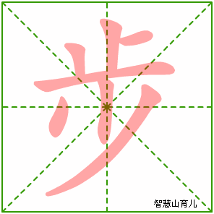
不久，大海连同船只和远方，天空连同太阳，海岸连同城市，街道连同房屋和桥梁，都露出来了。路上走着行人，小黑猫也出现了，它摇着黑尾巴，悠闲地散步。
悠闲地散步

Slide 19
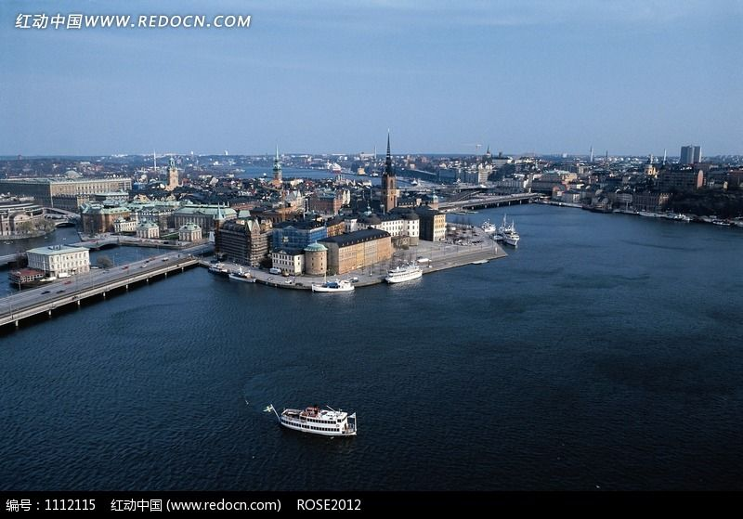
雾呢？
消失了，不知到哪里去了。

Slide 20
雾娃娃真是个（ ）的孩子，他一会儿把（ ），一会儿把（ ），一会儿把（ ），最后还把（ ）。
淘气
大海藏起来
天空和太阳藏起来
海岸和城市藏起来
自己藏起来

Slide 21
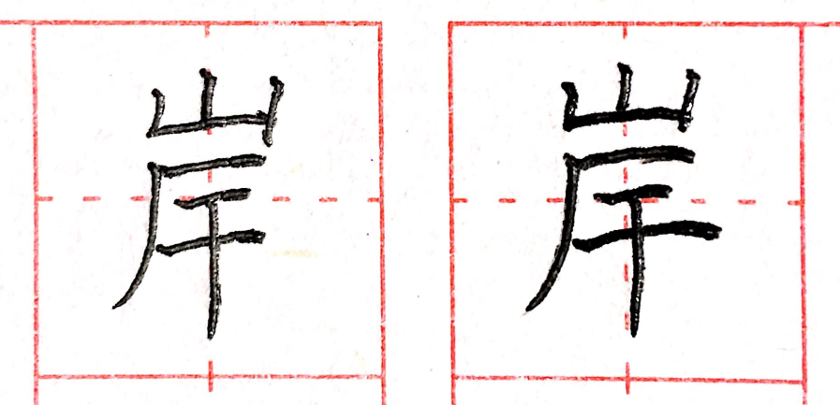
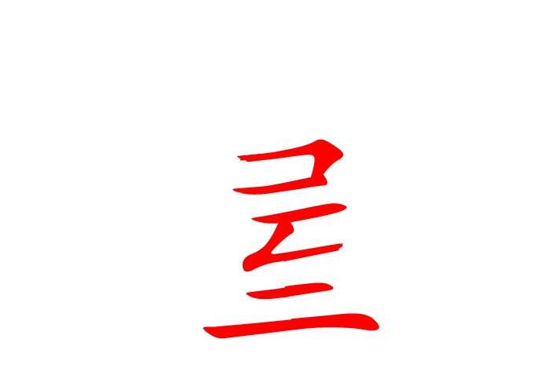
1
2
岸
屋
上小下大
横画等距

Slide 22
岸
屋
上小下大
横画等距

